Slide 1




Slide 2

Em đã học được những gì từ chủ đề Sinh vật và môi trường? Hãy nói những điều em có thể vận dụng được vào thực tiễn khi học xong chủ đề này.

Slide 3
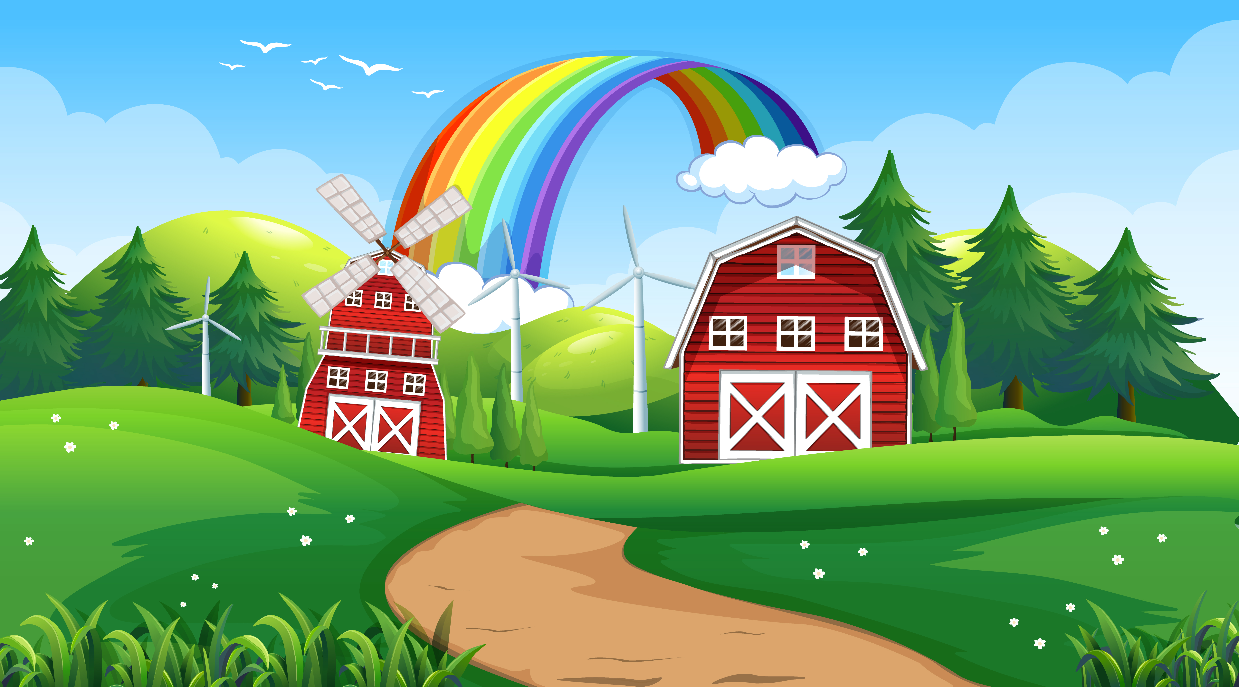


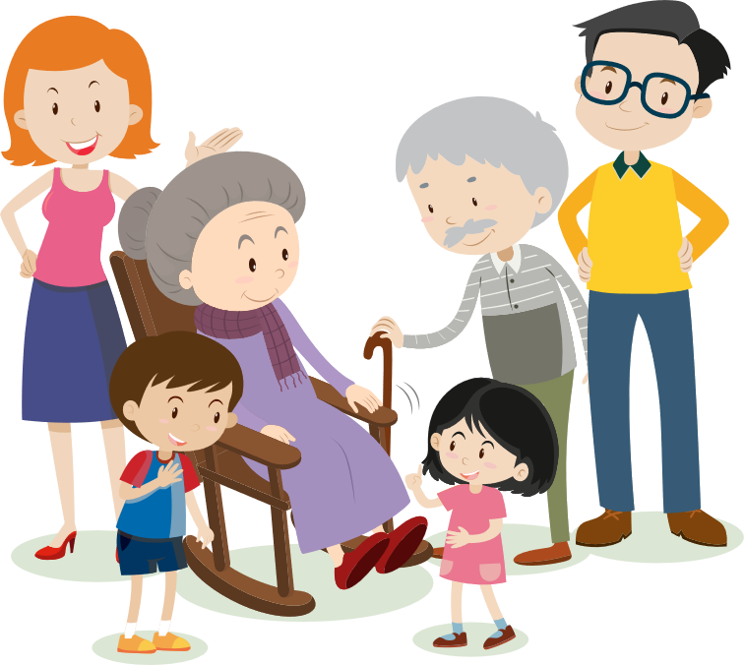
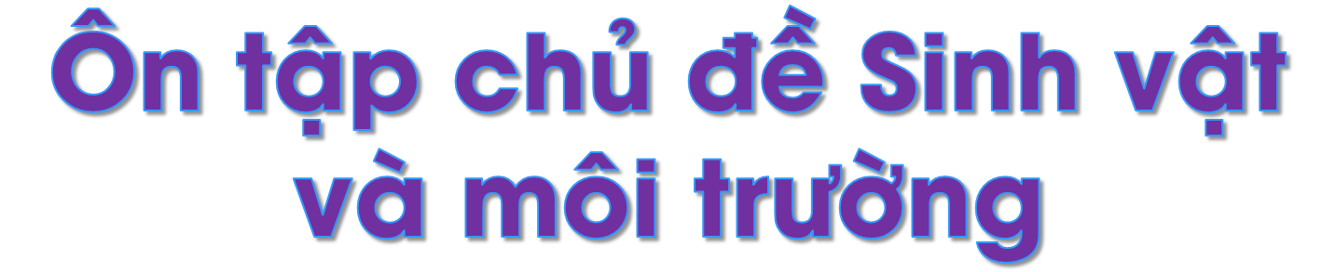
Thứ … ngày … tháng … năm …

Slide 4
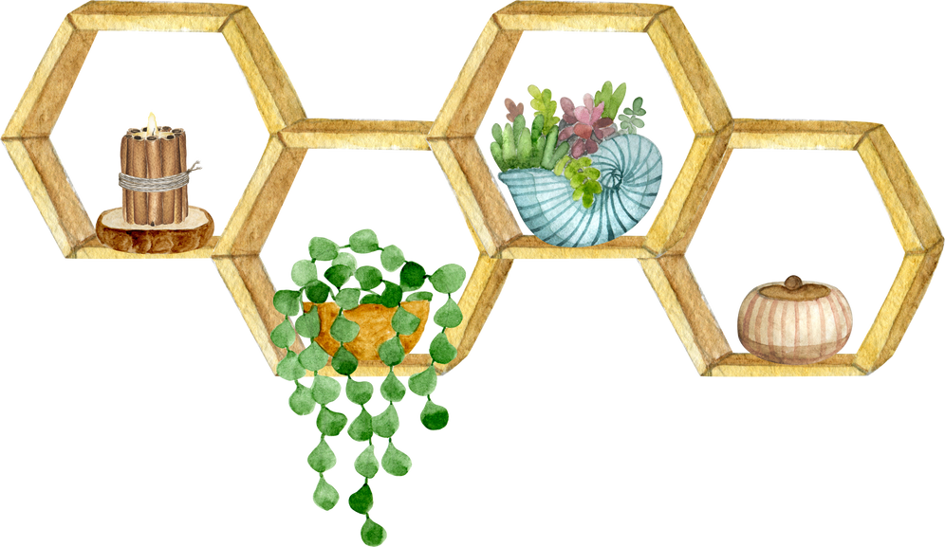



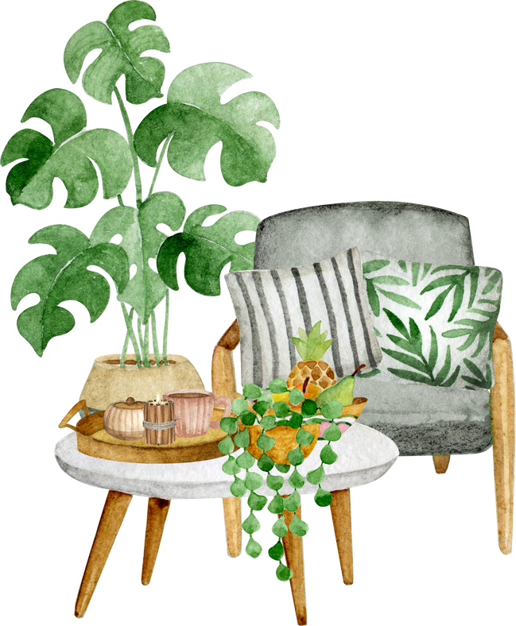

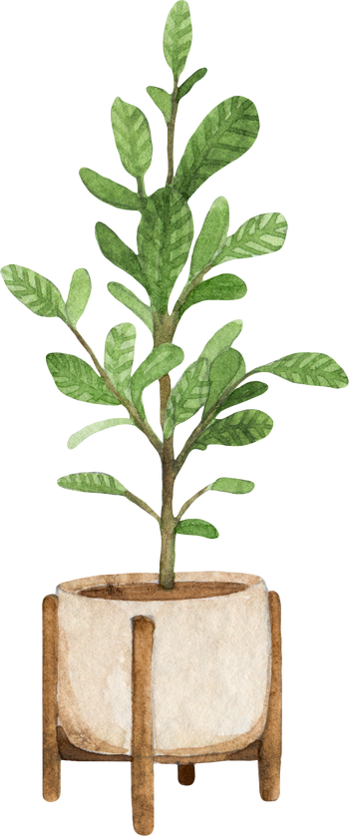

Slide 5

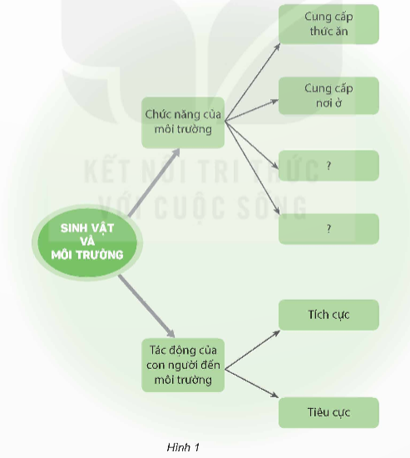
1. Chia sẻ với bạn một số nội dung theo gợi ý trong sơ đồ hình 1.

Slide 6
Cung cấp thức ăn
Chức năng của môi trường
Cung cấp nơi ở
Nhu cầu sông thiết yếu
Sinh vật và môi trường
Bảo vệ sinh vật và là nơi chứa đựng chất thải cho sinh vật.
Những việc làm của con người giúp bảo vệ môi trường, khôi phục môi trường, tiết kiệm tài nguyên thiên nhiên, phòng tránh nguy cơ suy thoái và ô nhiễm môi trường.
Tác động của con người đến môi trường
Những việc làm phá hoại môi trường, gây ô nhiễm môi trường và làm cạn kiệt tài nguyên thiên nhiên.

Slide 7
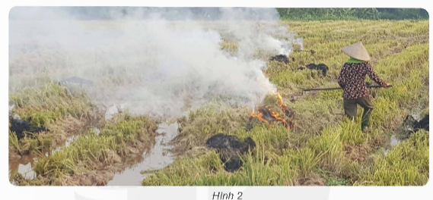
2. Trên đường về quê, em thấy sau mùa gặt người nông dân thường đốt rơm rạ trên đồng ruộng (hình 2).
- Cho biết hoạt động đó có tác động như thế nào đến:
+ Môi trường không khí.
+ Động vật, thực vật.
+ Sức khoẻ của người dân trong khu vực.

Slide 8


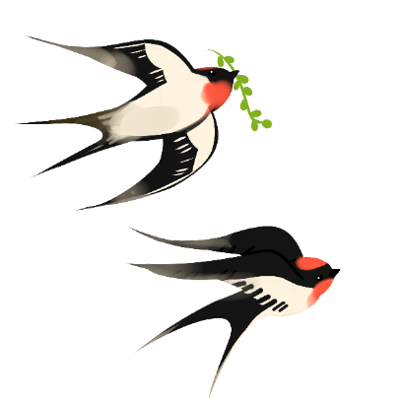



Môi trường không khí: gây ô nhiễm không khí, làm tăng khí độc trong không khí; tăng lượng lớn khí các-bô-níc làm tăng hiệu ứng nhà kính.

Slide 9
Động vật, thực vật: tiêu diệt các vi sinh vật có ích trong đất; sâu bệnh phát triển nhiều hơn.

Slide 10
Đất đai: lãng phí chất dinh dưỡng, làm thoái hoá đất, làm chai cứng đất.

Slide 11
Sức khoẻ người dân: ngạt khói, mất an toàn giao thông vì khói che tầm nhìn người lái xe,...

Slide 12
Thảo luận cùng bạn, đề xuất cách xử lí rơm rạ sau thu hoạch.

Slide 13
+ Sử dụng rơm rạ làm phân bón ngay tại đồng ruộng nhờ phân vi sinh giúp phân huỷ nhanh rơm rạ thành các chất dinh dưỡng cho đất trồng trong vụ tiếp theo.
+ Làm thức ăn cho gia súc.
+ Dùng rơm rạ làm nấm, thức ăn chăn nuôi, sản xuất đồ gia dụng,...

Slide 14
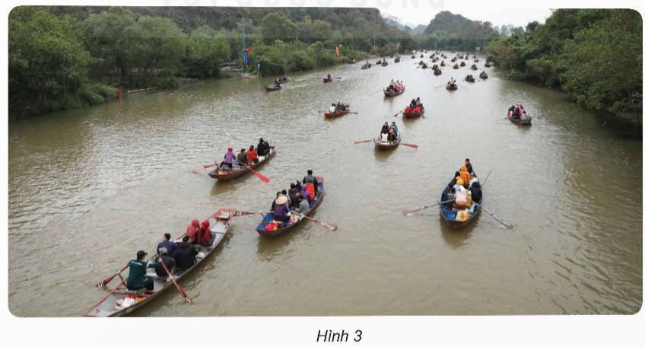
3. Khi đi tham quan chùa Hương, du khách được chở bởi các thuyền chèo bằng tay. Theo em: - Chèo thuyền bằng tay có những lợi ích gì đối với môi trường? - Vì sao không nên sử dụng thuyền chạy bằng động cơ xăng, dầu ở đó?

Slide 15

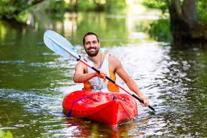
- Chèo thuyền bằng tay: không thài dầu, khí thài ra môi trường, không gây ô nhiễm môi trường, không gây ra tiếng ồn làm ảnh hưởng đến các loài động vật hoang dã.

Slide 16

Vì sao không nên sử dụng thuyền chạy bằng động cơ xăng, dầu ở đó?
Số lượng thuyền lớn, tập trung trong một thời gian ngắn nên nguy cơ ồ nhiễm cao. Dòng nước nối liền với một khu vực đầm lầy rộng lớn là nơi ở của nhiều loài sinh vật hoang dã, nếu sử dụng thuyền chạy bâng động cơ xăng dầu sẽ xây ra nguy cơ gây 0 nhiễm môi trường, ảnh hưởng tiêu cực đến các loài sinh vật.

Slide 17
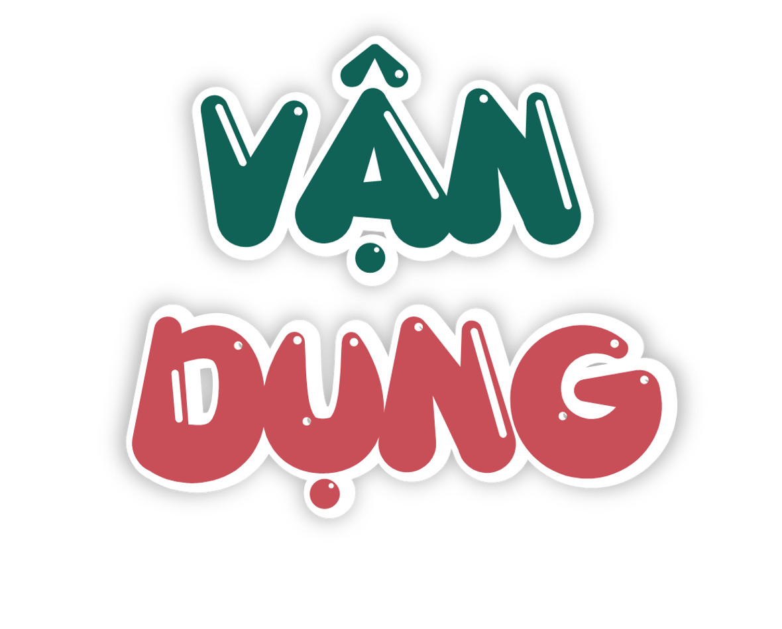

Slide 18






Gợi ý
Em làm thế nào để bảo vệ môi trường?

Slide 19






